Slide 1
PREPARO PARA O ENEM
Nome: Carlos Gabriel L. Correia
Série: 2° VO1
Escola: E.E.E.F.M Prof° Filomena Quitiba

Slide 2
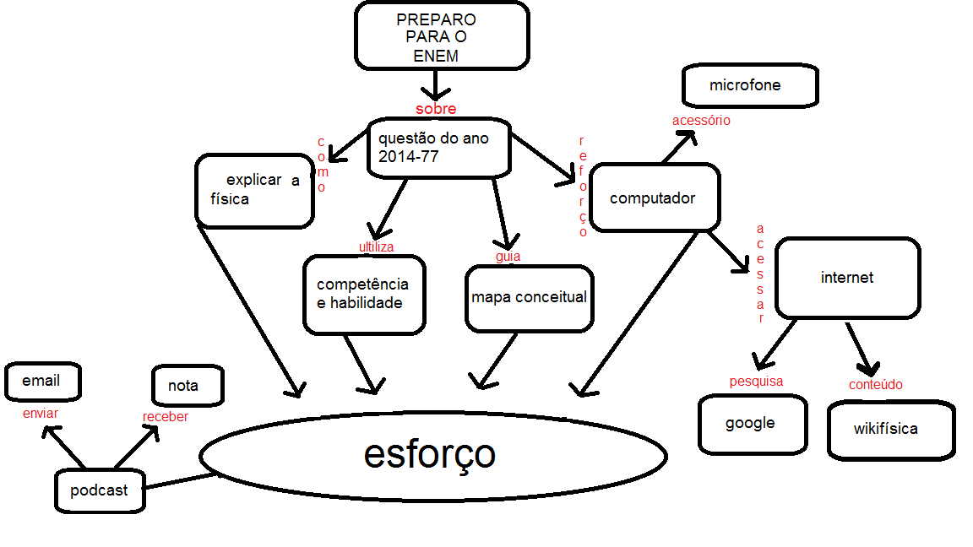
MAPA CONCEITUAL

Slide 3
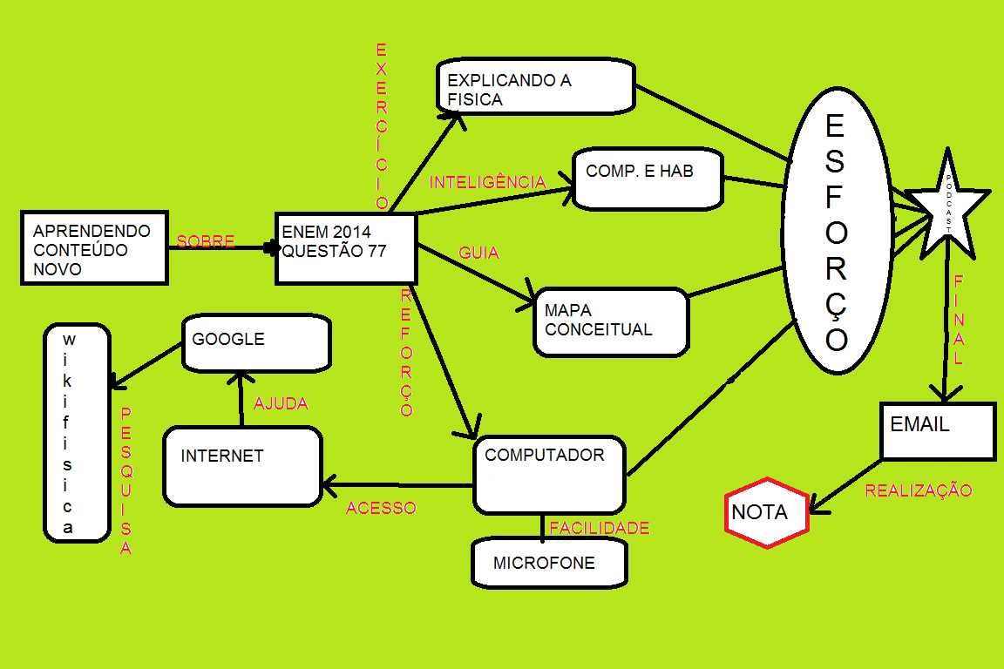

Slide 4
COMPETÊNCIA E HABILIDADE
III
Selecionar, organizar,
relacionar, interpretar dados e
informações representados de
diferentes formas para tomar
decisões e enfrentar situações-
problema.
H20
Utilizar leis físicas para
interpretar processos naturais e
tecnológicos que envolvem trocas de
calor, mudanças de pressão e
densidade ou interações físicas que
provoquem movimentos de objetos

Slide 5
EXPLICANDO A FÍSICA
3ª Lei de Newton - Princípio da Ação e Reação
Quando uma pessoa empurra um caixa com um força F, podemos dizer que esta é uma força de ação. mas conforme a 3ª lei de Newton, sempre que isso ocorre, há uma outra força com módulo e direção iguais, e sentido oposto a força de ação, esta é chamada força de reação.
Esta é o princípio da ação e reação, cujo enunciado é:
"As forças atuam sempre em pares, para toda força de ação, existe uma força de reação.“
E colisões elásticas.

Slide 6
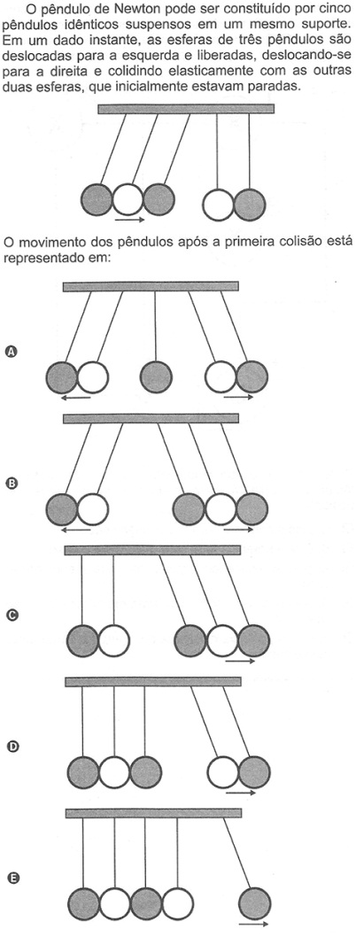
ENEM 2014 – QUESTÃO 77
Resolução
Considerando-se as colisões elásticas, deverá haver
conservação da quantidade de movimento e da
energia cinética total do sistema formado pelas cinco
esferas. Isto ocorre na opção C, supondo-se que as três
esferas da direita tenham a mesma velocidade com a
qual as três bolas incidiram.
Resposta:
C

Slide 7
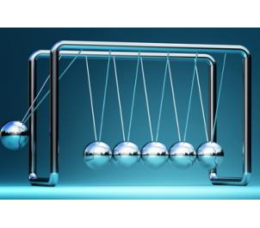
FIM...

